Slide 1
Outil d’aide à la Priorisation et au Séquencement des Introductions de Nouveaux Vaccins (OPS-INV)
Guide pour la collecte et synthèse des évidences pour la préparation de l’atelier #2

Slide 2
Agenda
1
Introduction à la collecte et synthèse des évidences
2
Exemples de diapositives synthétiques

Slide 3
La collecte des données est une étape clé du processus – elle permet au GTCV de formuler par la suite des recommandations fondées sur des évidences.
Un processus en 5 étapes
Préparer et finaliser le plan de collecte des données lors de l’atelier n°1, en attribuant les responsabilités et en définissant les délais
Collecter les évidences et les données à partir de diverses sources
Nettoyer et préparer les données afin d'assurer leur cohérence entre les vaccins et leur adéquation aux critères sélectionnés
Préparer le contenu, notamment en utilisant des synthèses visuelles pour faciliter la comparaison entre les vaccins
Revoir et partager le contenu avant l’atelier n°2 afin que tout le monde dispose du même niveau d’information
La collecte des données est l’étape la plus importante du processus de priorisation des vaccins
Elle fournit une base robuste de comparaison et de recommandations par le GTCV

Slide 4
Élaborer un plan de collecte de données adéquat est essentiel – cela implique de définir la nature des données à collecter et leurs sources potentielles, les rôles de chaque partie prenante et le calendrier à suivre
Donnée
Rôles
Calendrier
Nature
Sources
Membre du GTCV
Etape 1. Collecte des données
Données spécifiques au vaccin
Publications scientifiques
Secrétariat mieux placé pour les données programmatiques
Etape 2. Préparation des données (calculs)
Données spécifiques à la maladie
Rapports du MSP
Les partenaires locaux peuvent appuyer la collecte des données (e.g. épidémiologie)
Etape 3. Synthèse (diapositives visuelles)
Données spécifiques au critère
Rapports de partenaires internationaux
Les partenaires internationaux mieux placés pour les données spécifiques aux vaccins
Etape 4. Revue du contenu et partage
Données au niveau (sous)-national
Requête directe à des experts / officiels
Les bailleurs peuvent appuyer la collecte de données de marché / d’approvisionnement
Données internationales
Observatoire des maladies, surveillance, instit. académiques
Les membres observateurs peuvent fournir des informations liées à des études récentes
Bases de données
Ce que nous recommandons
Identifier la nature des données et leurs sources dès le début du processus (à la fin du premier atelier) accélère le processus. Le faire en présence de l’ensemble du GTCV permet également d’assurer l’accès aux sources les plus récentes et à un réseau plus large d’experts.
L’identification de bases de données publiques ou partenaires peut également faciliter le processus en consolidant les informations à travers les maladies ou les critères.
Ce que nous recommandons
Désigner un Responsable de la Collecte des Données qui supervisera le processus. Ensuite, tirer parti des groupes de travail existants. S’il n’en existe pas, créer un groupe de travail du GTCV pour les données spécifiques au pays pour chaque critère. Désigner une personne du PEV pour les critères programmatiques et des partenaires (OMS, UNICEF, etc.) pour les données au niveau international.
Ce que nous recommandons
Un minimum de 2 mois, et une période idéale de 3 mois, permettent de disposer d’assez de temps pour contacter les parties prenantes concernées et rassembler les évidences ciblées.
S'assurer que le responsable de la collecte des données organise des points de suivi réguliers (une fois par semaine) pour suivre l’avancement.

Slide 5
Le toolkit OPS-INV contient un modèle pour la collecte des données
1.5 OPS-INV - Phase 1 - Matrice de planification et collecte des données
Extrait

Slide 6
Les données peuvent être de nature variée et disponibles à différents niveaux – identifier les sources potentielles dès le début permet d’accélérer le processus
Type d’évidence | Parties prenantes clé | Sources clés
Toutes | Réseau Global des GTCV (GNN) | Global NITAG Network Resource Center Registre SYSVAC Publications scientifiques sur les études pivot
Fardeau de la maladie, épidémiologie | Directions du MSP ( surveillance, MEV) Observatoire des maladies ou initiatives d’éradication (ex: Takeontyphoid) OMS | DHIS2 ou d’autres bases de données nationales des maladies Rapports annuels du MSP Profil OMS des pays (ex: profil du pays sur le cancer du col)
Finances & économie | UNICEF | Documentation sur la SNV de l’UNICEF ou ici Ôutil d’évaluation des coûts de la SNV de l’UNICEF
Marché et offre | Partenaires internationaux (UNICEF, OMS, GAVI) | OMS MI4A UNICEF Market and Supply Updates GAVI Market shaping roadmaps
Spécifications des vaccins, profils de sécurité vaccinale, etc. | OMS GAVI Bases de données d’études revues par les pairs Fabricants / Laboratoires | Liste des vaccins préqualifiés par l’OMS Détails des produits GAVI Base de données des études NIH Secondaire: site des fabricants / laboratoires
Efficacité des vaccins, durée de la protection | SAGE (OMS) Bases de données d’études revues par les pairs | WHO SAGE position papers et annexes (GRADE, ETR tables) Base de données des études NIH
Prestation de service | OMS | Recommandations de l’OMS pour la vaccination de routine
Logistique et chaîne du froid | Section logistique du PEV UNICEF | National Stock Management Tool (SMT) eLMIS
Acceptabilité et demande | Section de génération de la demande du PEV Partenaires sur la demande Etudes nationales UNICEF | Etudes de Couverture Vaccinale nationales (ECV) Etudes CAP (Connaissances, Attitudes, Pratiques) de l’UNICEF

Slide 7
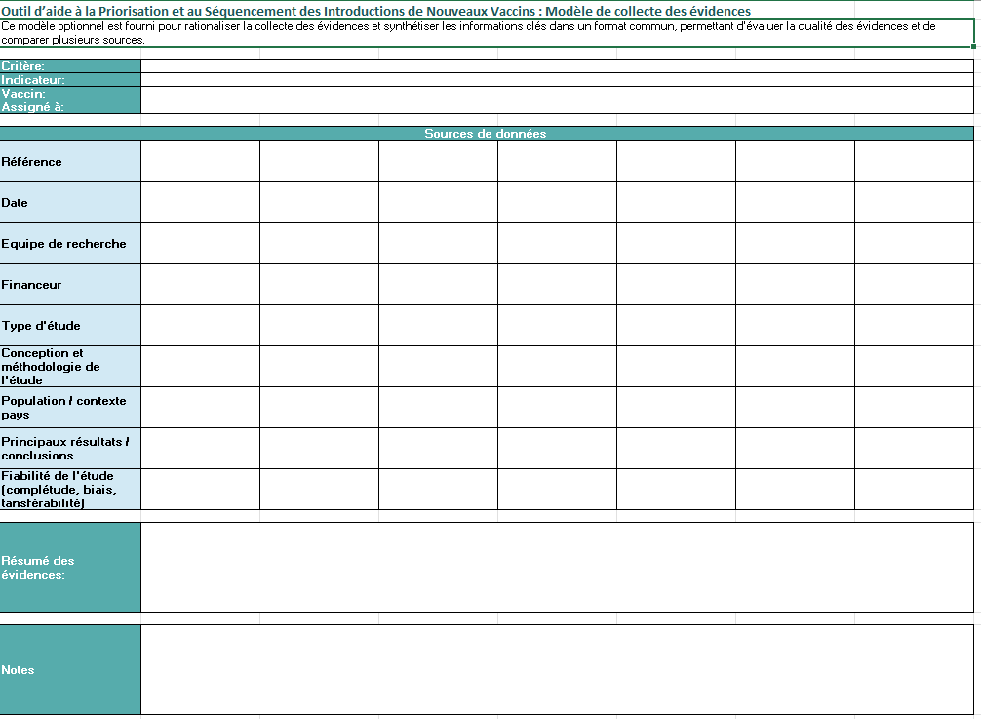
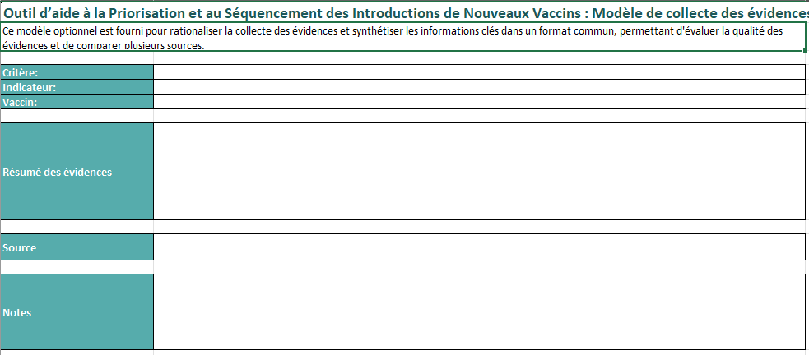
Les données doivent être collectées de manière homogène et détaillée pour facilité la traçabilité et la lisibilité
1.5 OPS-INV - Phase 1 - Matrice de planification et collecte des données
Extraits
Version longue
Version courte (recommandée)

Slide 8
La qualité des évidences peut être prise en compte lors de la priorisation des INV, bien qu’elle n’ait pas besoin d’être aussi structurée ou complète que pour l’EtR
La qualité des évidences doit être prise en compte, que ce soit de manière formelle ou informelle (par ex: sous forme de discussion lors de l’atelier)
Les éléments suivants peuvent être utilisés pour évaluer la qualité, l'exactitude et la fiabilité des évidences
Biais d’étude ou de donnée
Y a-t-il des limitations méthodologiques dans la conception ou l'exécution de l'étude qui pourraient avoir influencé les résultats ?
Celles-ci sont-elles clairement décrites et des mesures d’atténuation des biais sont-elles expliquées ?
De manière plus large, la personne évaluant les données est-elle en mesure de discerner leur qualité ?
Au fur et à mesure que les évidences pertinentes sont identifiées, leur qualité et leur fiabilité sont évaluées par ceux qui effectuent la collecte de données
Pour le processus OPS-INV, l’évaluation des évidences n’est pas toujours nécessaire, car elle représente une charge de travail supplémentaire importante. Des raccourcis, comme vérifier si la qualité a déjà été évaluée par d'autres organisations, peuvent être utiles.
Le développement Des politiques et orientations stratégiques de l'OMS en matière de vaccination fournit plusieurs outils à considérer pour évaluer la qualité des évidences
Attention : L’évaluation optionnelle de la qualité des évidences réalisée lors du processus de priorisation ne doit pas se substituer à l’évaluation complète de la qualité des évidences menée par les GTCV lors de l’examen et de l’élaboration des recommandations vaccinales (EtR)
Conflit d’intérêt
Y a-t-il des intérêts particuliers que les auteurs, éditeurs ou financeurs pourraient avoir ?
Ces intérêts potentiels sont-ils clairement divulgués ou reconnus ? Dans ce cas, ils doivent être identifiés, reconnus et discutés, sans pour autant entraîner automatiquement une dévalorisation de ces études.
Complétude
L'étude est-elle basée sur des ensembles de données complets (c'est-à-dire avec des exclusions de cas limités), ou existe-t-il des limitations structurelles qui impactent les résultats (par exemple, un manque d'accès aux soins de santé ou un rapportage incomplet) ?
Les études rapportent-elles des effets similaires et homogènes des vaccins ?
Y a-t-il des préoccupations concernant la qualité des données sous-jacentes ?
Transférabilité
Les évidences sont-elles représentatives de la population cible et/ou du contexte du pays ?
Le contexte dans lequel l'étude a été menée est-il pertinent ou comparable au pays envisageant l’introduction, ou y a-t-il suffisamment d’informations sur la population étudiée pour permettre une transférabilité à d’autres contextes ?

Slide 9
Les GTCV doivent également décider de la marche à suivre en cas d’évidences manquantes, partielles ou inaccessibles
Les GTCV peuvent rencontrer ces problèmes liés aux données
… et doivent donc définir les actions à suivre dans ces cas
Données manquantes
Retirer le critère ou le vaccin de la comparaison
Données incomplètes (pour certains vaccins/maladies seulement)
Modéliser la donnée
Evidence inaccessible
Utiliser des données de proxy (ex: régionales)
Manque de clarté
Utiliser une échelle ou une source qualitative (expert)
Données éparpillées
Réduire la pondération du critère
Données incohérentes
Demander une étude complémentaire
Données incomparables (extrapolation impossible)
Ajouter un avertissement au contenu ou à la visualisation
Notes:
Exemples de :
Données manquantes : Shigella non surveillé par le système de surveillance
Données incomplètes : Étude sur les connaissances et attitudes concernant certaines maladies seulement
Preuves inaccessibles : Les experts/personnes ayant accès aux preuves ne répondent pas
Manque de clarté : Les données de preuves n'ont pas de source claire ni de légende claire
Données dispersées : Les informations pour un critère proviennent de différentes sources selon la maladie
Données incohérentes : Les études trouvent différents niveaux d'efficacité des vaccins selon le contexte
Données non comparables : Données sur le choléra du Bangladesh (contexte endémique)
4o mini

Slide 10
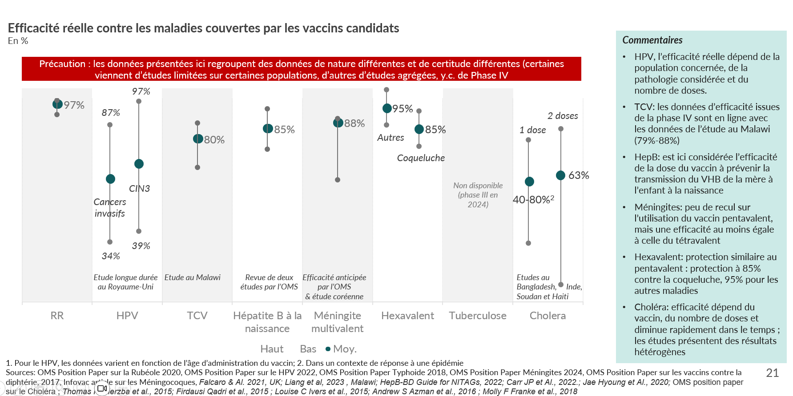
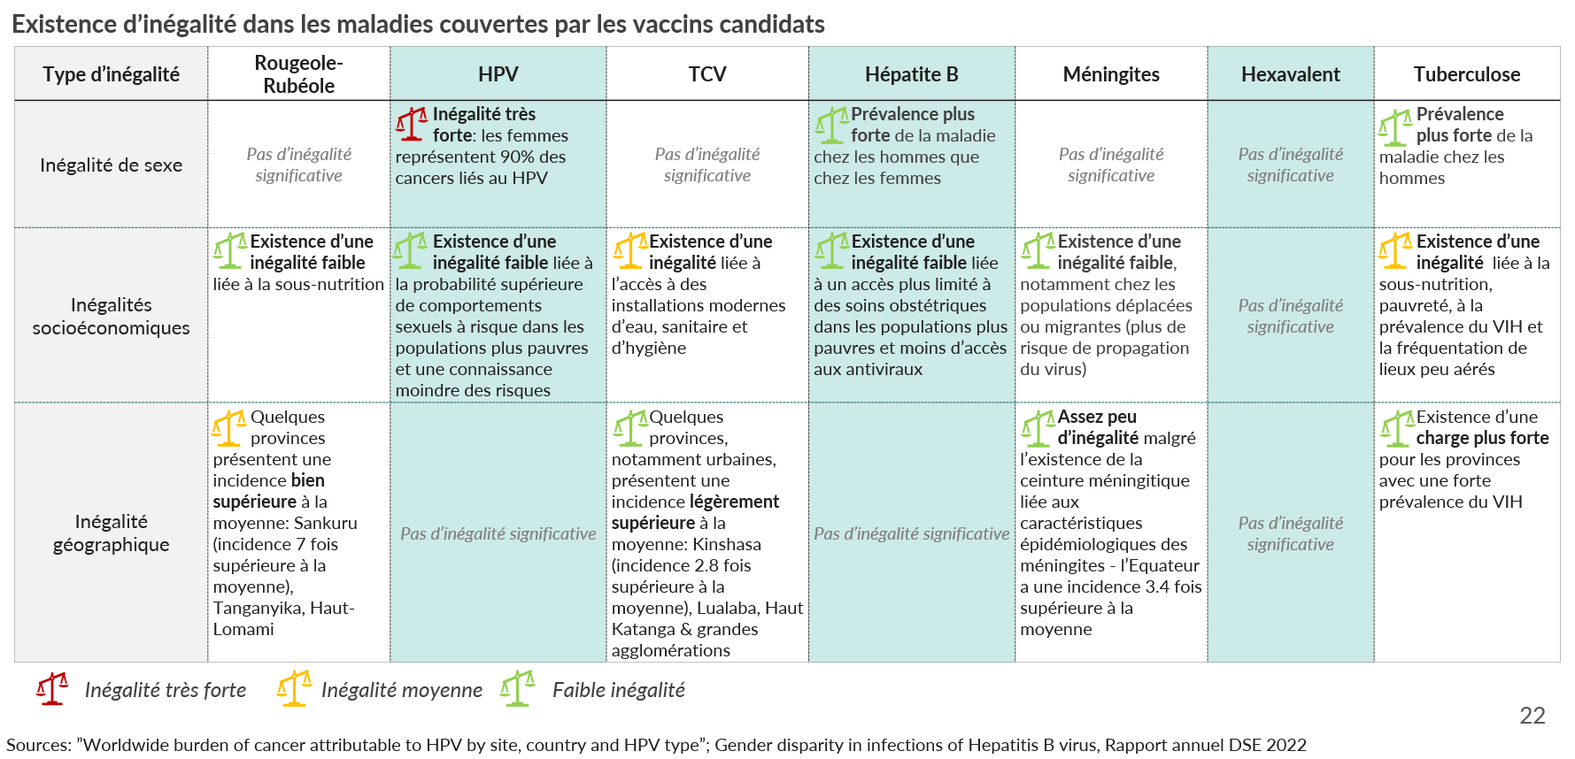
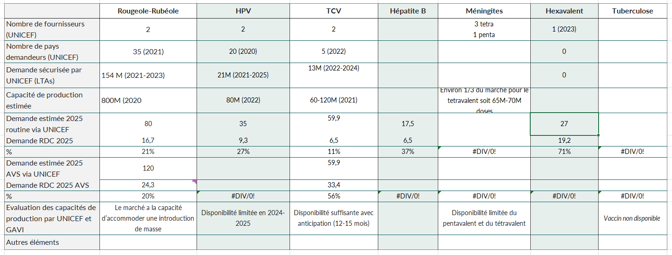
Enfin, la préparation des données et du contenu est une étape cruciale qui permet une comparaison facile entre les vaccins
Les données doivent être nettoyées et traitées pour garantir leur robustesse et leur lisibilité…
... et traduites en contenu visuel pour faciliter des discussions efficaces lors de l'atelier 2
Ex: efficacité réelle du vaccin
Ex: calcul de volume de chaîne du froid
Ex: calculs des poids de la demande dans le marché
Ex: inégalité du fardeau

Slide 11
Agenda
1
Introduction à la collecte et synthèse des évidences
2
Exemples de diapositives synthétiques
Note : les diapositives suivantes fournissent des exemples de format pour résumer le contenu d'un critère à travers plusieurs vaccins. Les données ont été anonymisées. Ne réutilisez pas les données contenues dans ces diapositives, car elles peuvent ne pas être pertinentes pour votre contexte et/ou ne pas être à jour. Le contenu peut être dans différentes langues en raison de la langue originale de l'exemple.

Slide 12
Incidence: présentation des évidences
1
Nombre de nouveaux cas pour chaque maladie couverte par les vaccins candidats
Nbr de cas, tous âge, 2021-2022
Commentaires
[Vaccin 1]: La [Maladie 1a] représente environ 2-3% des cas cumulés [Maladie 1ab] suspects, 21% des cas confirmés
[Vaccin 2]: données pour les cancers du col utérin, 2020 et 2023
[Vaccin 4]: donnée de prévalence disponible, pas d’incidence
1 944 140
Données pour la [Maladie 2]
Pas de données
1 380 955
Données pour [Maladie 6a} et [Maladie 6b} non disponibles
Sources: Rapports annuels DSE 2021 & 2022, TyVac, [Vaccin 2] Center fact sheet for [Pays]

Slide 13
Prévalence: présentation des évidences
2
Part de la population avec chaque maladie couverte par les vaccins candidats
%,
2019
2022
Non disponible / pertinent
Non disponible / pertinent
Non disponible / pertinent
Non disponible / pertinent
Sources: [Pays] Prevalence of Chronic Hepatitis (Coalition for Global Hepatitis Elimination), Mapping of fourteen high-risk human papillomavirus genotypes by molecular detection in sexually active women in the West African sub-region, 2019, Scorecard OMS Hepatite B

Slide 14
Mortalité: présentation des évidences. La [Maladie 2] présente la létalité la plus forte
3
Létalité des maladies couvertes par les vaccins candidats en [Pays]
Létalité, % & Nbr de décès (nbr), donnée la plus récente disponible
Commentaires
[Vaccin 1]: chiffre de 1.86% en 2023
[Vaccin 2]: la mortalité affichée est la mortalité liée à [Maladie 2]. La mortalité rapportée à la population porteuse est d’environ 0.03%
[Vaccin 3]: la [Maladie 3]a une létalité comprise entre 1% (avec traitement antibiotique) et 10% (sans traitement). En [Pays], elle est de 4.7% lors de l’épidémie de 2021 et environ 6% pour les individus hospitalisés
Nb décès | 1875 | 5548¹ | 813 | 4460² | 549 | 245 | 4993¹
Pas de données
71.0%
Seules les données de [Maladie 6a] et Tétanos néonatal sont disponibles
5-6%
0.03%
1. 2023; 2. 2019
Sources: Rapport annuel DSE 2022, TyVAC, WHO Cervical Cancer country profile : [Pays], Fiche Maladie Fièvre Typhoïde Institut pasteur, Prevalence and Distribution of Human Papillomavirus Genotypes Among Women in [City], [Pays]

Slide 15
Risque d’épidémie: présentation des évidences
4
Potentiel épidémique des maladies couvertes par les vaccins candidats
 | [Vaccin 1] | [Vaccin 2] | [Vaccin 3] | [Vaccin 4] | [Vaccin 5] | [Vaccin 6] | [Vaccin 7]
Potentiel épidémique | Oui | Non | Oui | Non | Oui | Oui | Non
ZS en épidémie en 2022 | 221-225 |  | 178 ZS avec une incidence très élevée (>100/100 000) |  | 5 | Pas d’information | Pas d’information
Autres éléments |  |  | Deux épidémies en 2021: xx et yy |  | 5 ZS en épidémie en 2021
Sources: Rapport annuel DSE 2022, TyVac, JRF 2022,

Slide 16
Inégalité du fardeau: présentation des évidences
5
Existence d’inégalité dans les maladies couvertes par les vaccins candidats
Type d’inégalité | [Vaccin 1] | [Vaccin 2] | [Vaccin 3] | [Vaccin 4] | [Vaccin 5] | [Vaccin 6] | [Vaccin 7]
Inégalité de sexe | Pas d’inégalité significative | Inégalité très forte: les femmes représentent 90% des cancers liés au [Vaccin 2] | Pas d’inégalité significative | Prévalence plus forte de la maladie chez les hommes que chez les femmes | Pas d’inégalité significative | Pas d’inégalité significative | Prévalence plus forte de la maladie chez les hommes
Inégalités socioéconomiques | Existence d’une inégalité faible liée à la sous-nutrition | Existence d’une inégalité faible liée à la probabilité supérieure de comportements sexuels à risque dans les populations plus pauvres et une connaissance moindre des risques | Existence d’une inégalité liée à l’accès à des installations modernes d’eau, sanitaire et d’hygiène | Existence d’une inégalité faible liée à un accès plus limité à des soins obstétriques dans les populations plus pauvres et moins d’accès aux antiviraux | Existence d’une inégalité faible, notamment chez les populations déplacées ou migrantes (plus de risque de propagation du virus) | Pas d’inégalité significative | Existence d’une inégalité liée à la sous-nutrition, pauvreté, à la prévalence du VIH et la fréquentation de lieux peu aérés
Inégalité géographique | Quelques provinces présentent une incidence bien supérieure à la moyenne: Sankuru (incidence 7 fois supérieure à la moyenne), Tanganyika, Haut-Lomami | Pas d’inégalité significative | Quelques provinces, notamment urbaines, présentent une incidence légèrement supérieure à la moyenne: [City] (incidence 2.8 fois supérieure à la moyenne), Lualaba, Haut Katanga & grandes agglomérations | Pas d’inégalité significative | Assez peu d’inégalité malgré l’existence de la ceinture méningitique liée aux caractéristiques épidémiologiques des méningites - l’Equateur a une incidence 3.4 fois supérieure à la moyenne | Pas d’inégalité significative | Existence d’une charge plus forte pour les provinces avec une forte prévalence du VIH
Inégalité très forte
Inégalité moyenne
Faible inégalité
Sources: ”Worldwide burden of cancer attributable to [Vaccin 2] by site, country and [Vaccin 2] type”; Gender disparity in infections of Hepatitis B virus, Rapport annuel DSE 2022

Slide 17
Couverture des sérotypes actifs: présentation des évidences
6
 | [Vaccin 1] | [Vaccin 2] | [Vaccin 3] | [Vaccin 4] | [Vaccin 5] | [Vaccin 6] | [Vaccin 7]
Sérogroupes | [SG 1], [SG 2] | 100+ génotypes (13 avec un haut risqué de cancer) En [Pays]: 68/58/52/53/35/45/16/18/31/66 | [SG 1], [SG 2], [SG 3] |  | [SG 1], [SG 2], [SG 3], [SG 4], [SG 5] | Polio 1/2/3
Couverture des sérotypes | 100% | [Produit 2a]: 16, 18 [Produit 2b]: 6, 11, 16, 18 [Produit 2c}: 6, 11, 16, 18, 31, 33, 45, 52, 58 | <50% | 100% | 95% pour le [Produit 5a] 100% pour le [Produit 5b] | 100% | 100%
Commentaires |  | Les types 16 et 18 sont responsables de 70% des cancers du col utérin au niveau global, suivi par le 45 (6%), 31 (4%), 33 (4%) | Non typhi de plus en plus prévalent chez les enfants |  | Les sérotypes principaux en [Pays] sont [SG 1], [SG 2] le sérogroupe [SG 5] est toutefois en progression dans la région
Sources: Rapport annuel DSE 2022, Prevalence and Distribution of Human Papillomavirus Genotypes Among Women in [City], [Pays] (2019), Microbiological, clinical and molecular findings of non-typhoidal Salmonella bloodstream infections associated with malaria, Oriental Province (2016), [Country], Non-typhoidal Salmonella bloodstream infections in Kisantu, [Country]: Emergence of O5-negative Salmonella Typhimurium and extensive drug resistance (2020)

Slide 18
Efficacité réelle: présentation des évidences
7
Efficacité réelle contre les maladies couvertes par les vaccins candidats
En %
Commentaires
[Vaccin 2], l’efficacité réelle dépend de la population concernée, de la pathologie considérée et du nombre de doses.
[Vaccin 3]: les données d’efficacité issues de la phase IV sont en ligne avec les données de l’étude au Malawi (79%-88%)
[Vaccin 3]: est ici considérée l’efficacité de la dose du vaccin à prévenir la transmission du [Virus 4] de la mère à l’enfant à la naissance
[Vaccin 5]: peu de recul sur l’utilisation du vaccin pentavalent, mais une efficacité au moins égale à celle du tétravalent
[Vaccin 6]: protection similaire au pentavalent : protection à 85% contre la [Maladie 6a], 95% pour les autres maladies
[Vaccin 8]: efficacité dépend du vaccin, du nombre de doses et diminue rapidement dans le temps ; les études présentent des résultats hétérogènes
Précaution : les données présentées ici regroupent des données de nature différentes et de certitude différentes (certaines viennent d’études limitées sur certaines populations, d’autres d’études agrégées, y.c. de Phase IV
97%
95%
Non disponible (phase III en 2024)
87%
2 doses
Autres
85%
1 dose
[Maladie 6a]
[Maladie 2b]
63%
[Maladie 2a}
40-80%²
39%
34%
Etude longue durée au Royaume-Uni
Etude au Malawi
Revue de deux études par l’OMS
Efficacité anticipée par l’OMS
& étude coréenne
Etudes au Bangladesh, Inde, Soudan et Haiti
1. Pour le [Vaccin 2], les données varient en fonction de l’âge d’administration du vaccin; 2. Dans un contexte de réponse à une épidémie
Sources: OMS Position Paper sur la Rubéole 2020, OMS Position Paper sur le [Vaccin 2] 2022, OMS Position Paper Typhoide 2018, OMS Position Paper [Vaccin 5] 2024, OMS Position Paper sur les vaccins contre la diphtérie, 2017, Infovac article sur les Méningocoques, Falcaro & Al. 2021, UK; Liang et al, 2023 , Malawi; [Vaccin 3]-BD Guide for NITAGs, 2022; Carr JP et Al., 2022.; Jae Hyoung et Al., 2020; OMS position paper sur le [Vaccin 8] ; Thomas F Wierzba et al., 2015; Firdausi Qadri et al., 2015 ; Louise C Ivers et al., 2015; Andrew S Azman et al., 2016 ; Molly F Franke et al., 2018

Slide 19
Durée de protection: présentation des évidences
8
Période de vulnérabilité & durée de protection par les vaccins candidats en [Pays]
Durée de protection établie (tests de séropositivité / immunogénéticité)
Commentaires
[Vaccin 2]: séropositivité persistante pendant au moins 12 ans avec le bivalent, 6 ans avec le nonavalent
[Vaccin 1]: séropositivité persistante après 20 ans
[Vaccin 3]: protection dure jusqu’à 5 ans au moins
[Vaccin 5]: peu de données sur la durée de la protection. Pour le tétravalent, des rappels sont recommandés tous les 3 à 5 ans
[Vaccin 6]: peu de données sur la durée de protection mais boosters recommandés tous les 5 à 10 ans
Enfance (Roug) & période de reproduction (Rub) | Période de sexualité active | Enfance (<5 ans) et adolescence (< 14 ans) | Naissance / enfance | Enfance et adolescence (<19 ans) | Enfance (<5 ans) | Enfance (<5 ans) et jeunes adultes
Non disponible (phase III en 2024)
12
10
5
Sources: Note de la division de santé publique du Canada sur les vaccins contre les méningocoques, OMS Position Paper sur Rubéole, HBV-BD Guide for NITAGS 2022, Post-hoc analysis of RCT on [Vaccin 2] vaccines, OMS Position Paper sur la typhoïde

Slide 20
Disponibilité actuelle du vaccin: présentation des évidences
9
Informations de marché pour chaque vaccin
Précaution : les données présentées sont des estimations réalisées à partir d’éléments modélisés à partir de données publiquement disponibles
 | [Vaccin 1] | [Vaccin 2] | [Vaccin 3] | [Vaccin 4] | [Vaccin 5] | [Vaccin 6] | [Vaccin 7] | [Vaccin 8]
Nombre de fournisseurs (UNICEF) | 2 | 2 | 2 | 2 (/4 PQ OMS) | 3 ([Produit 5a]) 1 (Pentavalent) not yet with UNICEF | 1 | 0 | 2
Nombre de pays fournis par UNICEF | 35 (2021) | 20 (2020) | 5 (2022) | Inconnu | Inconnu | 0 (2023) | 0 | 20 (2021)
Volumes annuels sécurisés par UNICEF (LTAs) | 154 M (2021-23) | 21M (2021-25) | 13M (2022-24) | ~15M | 1-2M? | 0M | 0M | 37M
Poids des besoins [Pays] sur demande UNICEF estimée en 2025 | ~4% | ~6% | ~3% | ~8% | Inconnu | ~15% | Inconnu | ~5%
Capacité de production estimée | 800M (2020) | 80M (2022) | 60M-120M (2021) | Inconnue | ~65M (2019) Produit 5a | Inconnue | 0M | 35-40M
Evaluation des capacités de production par UNICEF et GAVI | Le marché a la capacité d’accommoder une introduction de masse | Disponibilité limitée en 2024-2025 | Disponibilité suffisante avec anticipation (12-15 mois) | La disponibilité est suffisante (supérieure à la demande) | Disponibilité très limitée du pentavalent et du tétravalent | Disponibilité prévue à partir de Q2 2024 pour Gavi | Vaccin non disponible | Disponibilité limitée, augmentation de la demande, baisse offre
Autres éléments | Transition simultanée [Pays], ETH et NIG représente un risque sur la disponibilité |  |  | Un seul pays responsable de la majorité des achats UNICEF à date |  |  |  | Demande doit s’accroitre fortement à partir de 2024 (soutien GAVI)
Sources: Measles & Rubella Supply & Demand update 2022, [Vaccin 2] Supply & Demand update 2020, Typhoid Supply & Demand update 2022, WHO MI4A Global Market Study Typhoid, WHO MI4A Global Market Study [Vaccin 2], WHO MI4A Global Market Study Measles containing vaccines, Diphtheria-Tetanus-Pertussis-Vaccine-Containing Market sypply & demand 2023, Meningococcal Vaccines Supply & Demand update 2019, [Vaccin 3] Market & supply update, OCV Market & Supply Update by UNICEF, Gavi Alliance MS Roadmap for Oral Cholera Vaccines,

Slide 21
Disponibilité du financement: présentation des évidences
10
Disponibilité du financement pour chaque vaccin
 |  | [Vaccin 1] | [Vaccin 2] | [Vaccin 3] | [Vaccin 4] | [Vaccin 5] | [Vaccin 6] | [Vaccin 7]
Eligibilité GAVI |  | Sous condition¹ actuellement non remplie pour la routine, campagne et enquête en cours | Oui | Oui | En attente (accord de principe en 2018) | En attente (accord de principe en 2018) | Oui | Vaccin non disponible
Niveau de cofinancement attendu de la part du gouvernement |  | 0.30$/dose | 0.20$/dose | 0.20$/dose | 0.20$/dose | 0.20$/dose | Même contribution que le [Produit 6b] (0.20$) | Vaccin non disponible
Subven-tions GAVI | SIV |  |  |  | A confirmer | A confirmer | Booster | A confirmer
 | Ops | Campagne suivi | Coh. multi-âge |  | A confirmer | A confirmer |  | A confirmer
 | Chang
Montant des financements |  |  | 2.40$/fille ou 100,000 USD 0.65$/personne cohorte multi-âge | 0.80$/enfant ou 100,000 USD |  |  | 0.25$/enfant ou 30,000 USD 0.80$/enfant ou 100,000 USD¹
1. Au moins 80% de couverture VAR première dose ou couverture de 80% lors de la dernière campagne rougeole
Sources: GAVI Application Process Guidelines

Slide 22
Disponibilité de la chaîne de froid : présentation des évidences
11
Capacité additionnelle nécessaire de chaîne de froid pour chaque vaccin
M³, chaine de froid positive, 2024
Commentaires
L’espace maximal disponible au niveau central est d’environ 108m³ et entre 5 et 30 m³ au niveau des dépôts régionaux
[Vaccin 2]: Le volume nécessaire pour une dose est de 15cm³ ce qui explique l’importance du volume total; la couverture vaccinale a pour ce calcul été fixée à 70% et les valeurs correspondent à un cohorte âge unique
[Vaccin 6]: l’utilisation du vaccin hexavalent permet de libérer de l’espace actuellement occupé par le vaccin VPI, mais le VPO reste nécessaire – l’introduction d’un rappel diminue légèrement l’effet positif
[Vaccin 7]: en l’absence de données (vaccin non disponible actuellement), l’impact est considéré comme nul
Inconnu
Capacité maximale disponible au niveau central = 108 m³
Capacité disponible en prenant en compte l’occupation = 57 m³
Volume nécessaire pour la campagne de rattrapage 9-14
Remplacement sans volume additionnel
Gain de volume de 20m³ sans rappel et 16m³ avec rappel
Sources: SMT [Pays], Logistique de la DI, information sur les nouveaux vaccins, Données de la Banque Mondiale sur le [Pays]

Slide 23
Risque individuel: présentation des évidences
12
Risque individuel
Précaution : tous les vaccins présentés ont été jugés sûrs par l’OMS, les données d’effets secondaires sont affichées ici
Type d’effet secondaire | [Vaccin 1] | [Vaccin 2] | [Vaccin 3] | [Vaccin 4] | [Vaccin 5] | [Vaccin 6] | [Vaccin 7] | [Vaccin 8]
Effets secondaires légers | <10% chez l’enfant Douleur et rougeur localisée; faible fièvre, éruption cutanée | 49-69% selon le vaccin Céphalées, vertiges, myalgie, arthralgie et symptômes gastro-intestinaux | 1-10% Fièvre, douleurs et tuméfactions | <10% chez l’enfant Douleurs localisées, myalgie ou fièvre transitoire | >10% Céphalées, douleurs localisées, diarrhée, myalgie | >10% Douleurs localisées, fièvre, vomissements | Aucune information | Pas d’occurrence significative (vs. placebo) Légère gêne abdominale, des douleurs ou une Diarrhée
Effets secondaires sévères | < 1/30 000 Thrombopénie | < 1/1000 Ex: appendicite | / | 1.1 / 1 000 000 Réactions anaphylactiques | <1 / 100¹ Appendicite, pneumonie, infection staphylocoque, déshydradation, convulsions fébriles et toniques | < 1/100,000 Réactions anaphylactiques | Aucune information | /
Contre-indications | Femmes enceintes Sujets à antécédents d’allergie aux constituants | Sujets à antécédents d’allergie aux constituants | Sujets à antécédents d’allergie aux constituants | Sujets à antécédents d’allergie aux constituants | Sujets à antécédents d’allergie aux constituants | Sujets à antécédents d’allergie aux constituants | Aucune information | Sujets à antécédents d’allergie aux constituants
1. En fonction de la durée d’observation post-administration
Sources: WHO [Vaccin 3] Position Paper 2017, WHO Rubella Position Paper 2020, Vaccine package inserts (Menveo, MR), WHO Typhoid Position Paper 2018, WHO [Vaccin 2] Position Papyer 2022, WHO Meningitis position paper 2024, Menveo Safety profile,; Moreira ED et al. Safety profile of the 9-valent [Vaccin 2] vaccine: a combined analysis of 7 phase III clinical trials. Pediatrics.2016;138(2).; Infovac France fiche sur l’[Vaccin 6], Infanrix hexa fiche vaccin; Hexasiil safety profile

Slide 24
Disponibilité des ressources humaines et techniques
13
Niveau d’exigences humaines et techniques par vaccin
 | [Vaccin 1] | [Vaccin 2] | [Vaccin 3] | [Vaccin 4] | [Vaccin 5] | [Vaccin 6] | [Vaccin 7]
Formation d’agents en dehors des agents de santé déjà formés | Non | Oui (ex: agents de santé scolaire) | Oui | Non | Non | Non | Inconnu
Formation additionnelle du personnel existant | Mineure | Elevée (ex: formation des enseignants) | Moyenne | Moyenne | Moyenne (une partie du personnel a été formé sur MenAfriVac) | Mineure | Inconnue
Impact attendu sur la charge de travail du personnel de santé | Nulle | Augmentation forte de la charge Organisation de séances dédiées pour les adolescentes et à l’école ; couplage avec des activités de sensibilisation de la santé sexuelle | Augmentation de la charge de routine et forte pour campagnes Organisation de campagnes de rattrapage des adolescents <15 ans | Augmentation légère de la charge Ajout d’un vaccin à la naissance | Augmentation forte de la charge Organisation de campagnes de rattrapage, cible potentiellement large | Diminution de la charge de travail Suppression de la vaccination VPI | Inconnue
Sources: SMT [Pays], Logistique du PEV, information sur les nouveaux vaccins

Slide 25
Compatibilité du dosage et calendrier: présentation des évidences
14
Compatibilité du dosage et du calendrier
 | [Vaccin 1] | [Vaccin 2] | [Vaccin 3] | [Vaccin 4] | [Vaccin 5] | [Vaccin 6] | [Vaccin 7]
Population cible actuellement couverte par le programme de vaccination | Oui | Non | Oui & non | Oui | Oui & non | Oui | Vaccin non disponible
Nombre de points de contacts additionnels requis | Zéro | Une (à trois) | Un | Zéro | Un ou deux en fonction de la cible retenue | Zéro (à trois¹) | Vaccin non disponible
Commentaires additionnels | Remplace le XXX | 1 à 2 doses pour les jeunes filles (9-14) et femmes (15-20) 2 doses pour les femmes plus âgées (21+) 2 à 3 doses pour les immunodéprimés ou séropositifs au VIH |  | Administré à la naissance en même temps que le BCG | Une dose pour la vaccination après 2 ans, deux doses pour la vaccination du nourrisson | Remplace le Pentavalent, ajout d’une série de booster recommandé | Vaccin non disponible
1. En cas d’association de l’hexavalent avec l’ajout d’un booster, un à trois contacts supplémentaires attendus
Sources: SMT [Pays], Logistique du PEV, information sur les nouveaux vaccins

